Slide 1
I NUMERI DELLE RACCOLTE DATI PER LE 3 LINGUE
Alessandro Fossati

Slide 2
REGOLE GENERALI DELLA RACCOLTA PER LINGUA
Ricerca dei top 1000 libri (obiettivo 200 per genere) per ogni lingua, non duplicati per genere
Si utilizzano gli stessi libri per piattaforme della stessa lingua (Anobii - AmazonIT e Goodreads – Amazon EN). In sostanza basta che una delle due raccolte per lingua arrivi ad essere completa a livello di numero di libri
Cattura dei metadati richiesti. Per quanto riguarda gli shelves, per lingua italiana abbiamo 269 suggerimenti, per inglese e coreano tutti e 1000 i libri presentano il campo
Cattura delle recensioni, con conseguenti filtri (lingua, errori, duplicati)
Cattura delle recensioni più recenti sulle piattaforme
Re-scraping per ricatturare dati persi
Limite a 300 reviews per libro

Slide 3
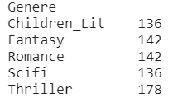
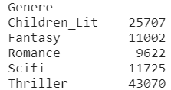
RACCOLTA DATI LINGUA ITALIANA: ANOBII
101K recensioni da 734 libri (su 1000). 266 Libri non presentano recensioni (anche in seguito a re-scraping degli stessi libri)
Vengono riportati: numero di libri per genere e numero di reviews per genere:
Limite 300 recensioni per libro:
Molti libri (266) non hanno recensioni su Anobii
85 libri su 734 superano le 300 reviews, con media pari a 751 recensioni. Sbilanciamento
Limitando a 300 le reviews per questi libri perderemmo 38k reviews, più di 1/3

Slide 4
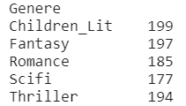
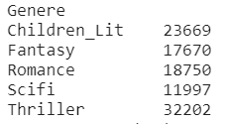
RACCOLTA DATI LINGUA ITALIANA: AMAZON IT
104K recensioni da 952 libri (su 1000). 48 Libri non presentano reviews (anche a seguito di re-scraping). 205K recensioni totali pulite per lingua italiana
Vengono riportati: numero di libri per genere e numero di reviews per genere:
Limite 300 recensioni per libro:
64 libri su 952 superano le 300 reviews, con media pari a 480 recensioni. Più bilanciamento di Anobii
Limitando a 300 le reviews per questi libri perderemmo 11k reviews, circa 1/10

Slide 5
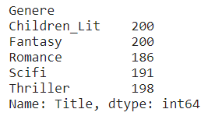
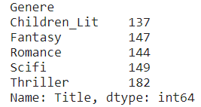
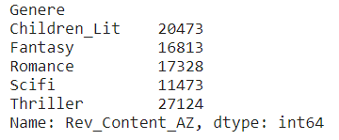
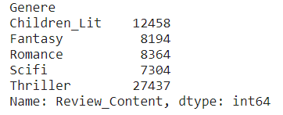
RACCOLTA DATI LINGUA ITALIANA: LIMITE a 300 Recensioni ed Integrazione libri
Rescraping dei 48 libri persi. Si arriva a 975 libri per Amazon e 757 per Anobii (molti libri con 0 reviews per IT)
Filtro a massimo 300 reviews per libro
93K e 64K recensioni per Amazon e Anobii rispettivamente. 157K recensioni pulite circa in totale per IT
Vengono riportati: numero di libri per genere e numero di reviews per genere (Amazon sx, Anobii dx):

Slide 6
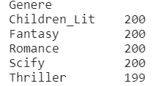
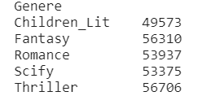
RACCOLTA DATI LINGUA INGLESE: AMAZON EN
270K recensioni da 999 libri (su 1000) con limite a 300 (365K senza limite)
Vengono riportati: numero di libri per genere e numero di reviews per genere:
Raccolta in lingua inglese in generale è più completa e migliore rispetto a quella in lingua italiana e coreana

Slide 7
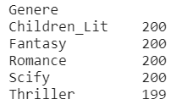
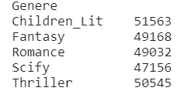
RACCOLTA DATI LINGUA INGLESE: GOODREADS
247K recensioni da 999 libri (su 1000) con limite a 300 obbligato
Totale recensioni lingua inglese: 520K circa
Vengono riportati: numero di libri per genere e numero di reviews per genere:
Campo shelves: attendibile, tutti i libri hanno il proprio genere nel campo shelves

Slide 8
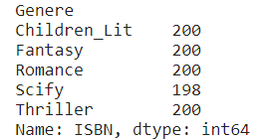
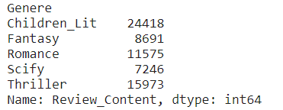
RACCOLTA DATI LINGUA COREANA: YES24
68K recensioni da 998 libri (su 1000) con limite a 300 recensioni
Selezioniamo le prime 300 recensioni per libro in ordine cronologico, senza distinguere tra one line reviews e reviews lunghe
Si decide di premiare l’ordine cronologico piuttosto che la lunghezza delle reviews, così da avere uniformità di metodo di raccolta con le altre 5 piattaforme
Vengono riportati: numero di libri per genere e numero di reviews per genere:

Slide 9
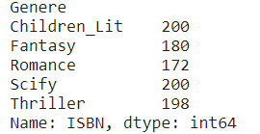
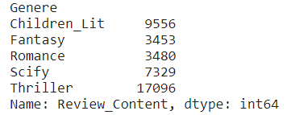
RACCOLTA DATI LINGUA COREANA: NAVER
41K recensioni da 950 libri (su 1000) con limite a 300 recensioni
Totale recensioni in lingua coreana: 110K
Vengono riportati: numero di libri per genere e numero di reviews per genere:
Dal momento che la raccolta Yes24 è completa si decide di non effettuare rescraping di altri 50 libri per Naver, così da avere uno stesso set di libri per fare confronti tra piattaforme, cosiccome fatto per le altre piattaforme

